Slide 1







KASU 100!
hoo hau kaˊ su rhidˊ baˊ guiˆ
學 校 客事 一 百句

Slide 2

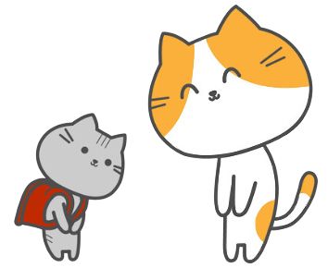
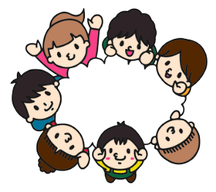

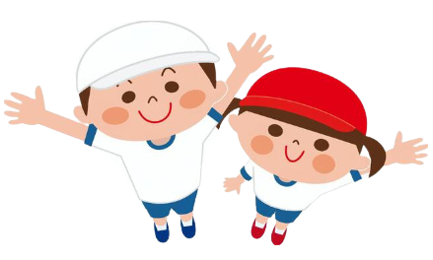
一、問好
henˋ hooˆ
1. 你 好。
sienˇ senˇ ngauˋ zooˆ
2. 先 生 𠢕 早。
tai gaˇ hooˆ
3. 大家 好。
nginˋ kaˊ hooˆ
4. 人 客 好。
painnˆ sheˆ
5. 歹 勢！
1

Slide 3
henˋ hooˆ
1. 你 好。
sienˇ senˇ ngauˋ zooˆ
2. 先 生 𠢕 早。

Slide 4
tai gaˇ hooˆ
3. 大家 好。
nginˋ kaˊ hooˆ
4. 人 客 好。

Slide 5
painnˆ sheˆ
5. 歹 勢！

Slide 6


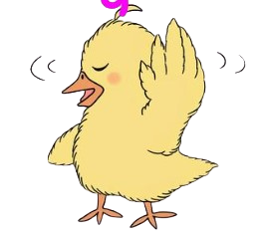


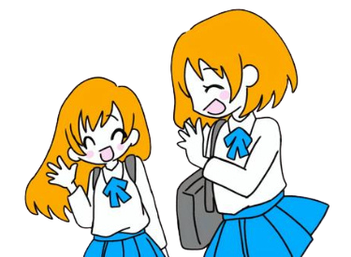
一、問好
shidˊ liˆ
6. 失 禮。
m suˆ seˆ ngi
9. 毋使 細義。
moˋ rhioˆ ginˆ
7. 無 要 緊。
sienˇ senˇ zaiˆ gienˆ
10. 先生 再 見。
looˆ ladˋ
8. 勞 力
zhangˆ loiˋ leeu
11. 正 來 尞。
2

Slide 7
shidˊ liˆ
6. 失 禮。
moˋ rhioˆ ginˆ
7. 無 要 緊。

Slide 8
looˆ ladˋ
8. 勞 力
m suˆ seˆ ngi
9. 毋使 細義。

Slide 9
sienˇ senˇ zaiˆ gienˆ
10. 先生 再 見。
zhangˆ loiˋ leeu
11. 正 來 尞。

Slide 10

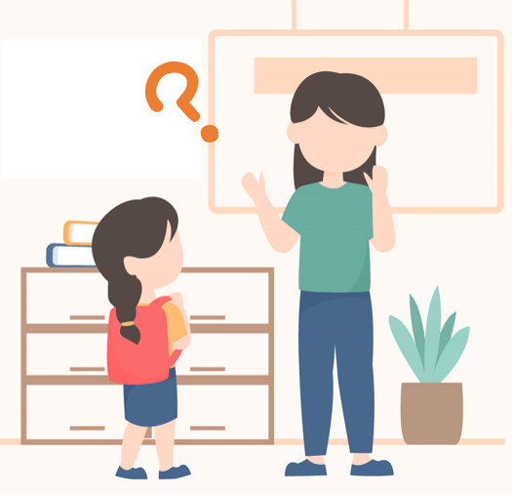

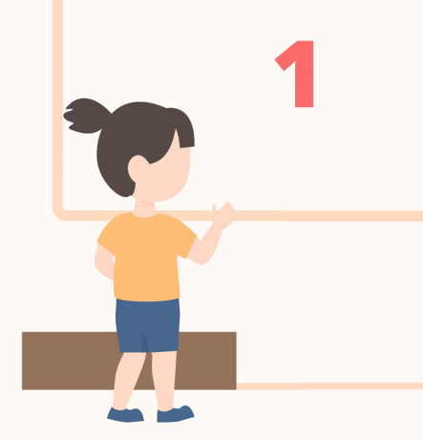


二、紹介
henˋ heemˆ zooˆ bbooˊ gaiˆ miangˋ
12. 你 喊 做 麼 个 名？
henˋ tu giˆ dooˇ neenˋ
16. 你讀幾多 年？
ngaiˋ heemˆ zooˆ liˆ dungˇ hinˇ
13. 𠊎 喊 做 李 東 興。
henˋ giˆ dooˇ seˆ
14. 你幾多歲？
ngaiˋ cidˊ seˆ
15. 𠊎 七 歲。
ngaiˋ tu rhidˊ neenˋ
17. 𠊎 讀 一 年。
3

Slide 11
henˋ heemˆ zooˆ bbooˊ gaiˆ miangˋ
12. 你 喊 做 麼 个 名？
ngaiˋ heemˆ zooˆ liˆ dungˇ hinˇ
13. 𠊎 喊 做 李 東 興。
3

Slide 12
henˋ giˆ dooˇ seˆ
14. 你幾多歲？
ngaiˋ cidˊ seˆ
15. 𠊎 七 歲。
beedˊ seˆ
八 歲
giuˆ seˆ
九歲
shibˋ seˆ
十 歲
shibˋ rhidˊ seˆ
十 一 歲
shibˋ ngi seˆ
十 二歲

Slide 13
詞彙
年歲
對事
cidˊ seˆ
七 歲
beedˊ seˆ
八 歲
henˋ giˆ dooˇ seˆ
14. 你幾多歲？
giuˆ seˆ
九歲
shibˋ seˆ
十 歲
ngaiˋ cidˊ seˆ
15. 𠊎 七 歲。
shibˋ rhidˊ seˆ
十 一 歲
shibˋ ngi seˆ
十 二歲
4

Slide 14
henˋ tu giˆ dooˇ neenˋ
16. 你讀幾多 年？
ngaiˋ tu rhidˊ neenˋ
17. 𠊎 讀 一 年。
ngi neenˋ
二 年
samˇ neenˋ
三 年
siˆ neenˋ
四年
mˆ neenˋ
五 年
liuˊ neenˋ
六 年

Slide 15
詞彙
rhidˊ neenˋ
一 年
ngi neenˋ
二 年
年級
samˇ neenˋ
三 年
siˆ neenˋ
四年
對事
henˋ tu giˆ dooˇ neenˋ
16. 你讀幾多 年？
mˆ neenˋ
五 年
liuˊ neenˋ
六 年
ngaiˋ tu rhidˊ neenˋ
17. 𠊎 讀 一 年。
5

Slide 16
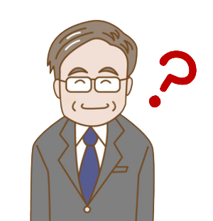

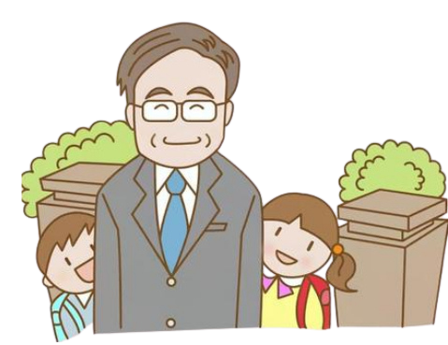



二、紹介
guiˋ he ni saˋ
18. 佢 係哪儕？
guiˋ he hoo hau zhongˆ
19. 佢係 學 校 長。
henˋ rhiuˇ bidˊ moˋ
22. 你有筆無？
liaˊ he ni saˋ gaiˆ
20. 這係哪儕个？
ngaiˋ rhiuˇ
23. 𠊎有。
liaˊ he ngaiˋ gaiˆ
21. 這係𠊎 个。
6

Slide 17
guiˋ he ni saˋ
18. 佢 係哪儕？
guiˋ he hoo hau zhongˆ
19. 佢係 學 校 長。
zhiˆ rhim
主 任
fu su aˇ rhiˋ
護士阿姨
zooˆ haˇ aˇ rhiˋ
灶下阿姨

Slide 18
liaˊ he ni saˋ gaiˆ
20. 這係哪儕个？
liaˊ he ngaiˋ gaiˆ
21. 這係𠊎 个。
ngaiˋ gaiˆ
𠊎 个
henˋ gaiˆ
你 个
guiˋ gaiˆ
佢 个

Slide 19
henˋ rhiuˇ bidˊ moˋ
22. 你有筆無？
ngaiˋ rhiuˇ
23. 𠊎有。
bidˊ
筆
shi nenˇ cudˋ
樹 奶 捽
chaˊ
尺
ngaiˋ moˋ
𠊎 無。

Slide 20
哪儕
詞彙
問答
hoo hau zhongˆ
學 校 長
fu su aˇ rhiˋ
護士阿姨
guiˋ he ni saˋ
18. 佢 係哪儕？
zhiˆ rhim
主 任
zooˆ haˇ aˇ rhiˋ
灶下阿姨
liaˊ he ni saˋ gaiˆ
20. 這係哪儕个？
ngaiˋ gaiˆ
𠊎 个
guiˋ gaiˆ
佢 个
henˋ gaiˆ
你 个
7

Slide 21



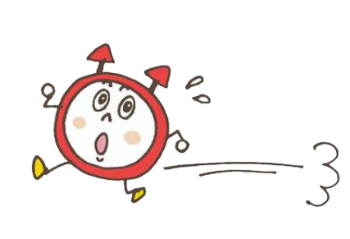

三、時空
ginˇ ngidˊ baiˆ guiˆ
24. 今 日 拜 幾？
liˊ manˆ giuˆ deemˆ banˆ
27. 這 滿 九 點 半。
ginˇ ngidˊ baiˆ rhidˊ
25. 今 日 拜 一。
liˊ manˆ giˆ dooˇ deemˆ
26. 這滿 幾 多 點？
ciangˆ kaˆ ginˆ e
28. 請 較 緊 个。
8

Slide 22
ginˇ ngidˊ baiˆ guiˆ
24. 今 日 拜 幾？
ginˇ ngidˊ baiˆ rhidˊ
25. 今 日 拜 一。
baiˆ ngi
拜 二
baiˆ samˇ
拜 三
caˇ ngidˊ
昨 日
shioˋ ngidˊ
韶 日
baiˆ siˆ
拜 四
baiˆ mˆ
拜 五
baiˆ siˆ
拜 四

Slide 23
liˊ manˆ giˆ dooˇ deemˆ
26. 這滿 幾 多 點？
liˊ manˆ giuˆ deemˆ banˆ
27. 這 滿 九 點 半。
rhidˊ deemˆ
一 點
liongˆ deemˆ
兩 點
samˇ deemˆ
三 點
giuˆ deemˆ
十 點
shibˋ rhidˊ deemˆ
十 一 點
shibˋ ngi deemˆ
十 二 點

Slide 24
ciangˆ kaˆ ginˆ e
28. 請 較 緊 个。
kaˆ meen e
較慢个

Slide 25
詞彙
禮拜
baiˆ rhidˊ
拜 一
baiˆ ngi
拜 二
麼个日
ginˇ ngidˊ
今 日
baiˆ samˇ
拜 三
baiˆ siˆ
拜 四
baiˆ siˆ
拜 四
caˇ ngidˊ
昨 日
shioˋ ngidˊ
韶 日
baiˆ mˆ
拜 五
baiˆ liuˊ
拜 六
kaˆ meen e
較慢个
9

Slide 26
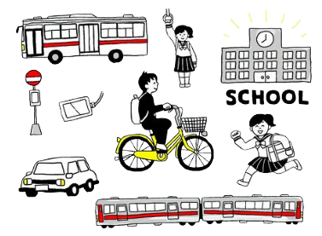



三、時空
henˋ daiˆ da ni bbi
31. 你 蹛 在 哪位？
henˋ ngiong zuˆ loiˋ hoo hau
29. 你 仰 子來 學 校？
ngaiˋ cooˇ chaˇ loiˋ hoo hau
30. 𠊎 坐 車 來 學 校。
ngaiˋ daiˆ da lun bueˆ
32. 𠊎 蹛 在 崙背。
10

Slide 27
henˋ ngiong zuˆ loiˋ hoo hau
29. 你 仰 子來 學 校？
ngaiˋ cooˇ chaˇ loiˋ hoo hau
30. 𠊎 坐 車 來 學 校。
cooˇ chaˇ
坐 車
rhung hangˋ e
用 行 个
kiˋ teedˊ maˇ
騎 鐵 馬

Slide 28
henˋ daiˆ da ni bbi
31. 你 蹛 在 哪位？
ngaiˋ daiˆ da lun bueˆ
32. 𠊎 蹛 在 崙背。
gongˆ muiˇ
港 尾
looˋ bbuˊ zongˇ
羅 屋 莊
lun haˇ
崙 下
ngi lun zuˆ
二 崙子

Slide 29
莊頭
lun bueˆ
崙 背
gongˆ muiˇ
港 尾
詞彙
fuˆ muiˇ
虎 尾
仰子去
lun haˇ
崙 下
cooˇ chaˇ
坐 車
looˋ bbuˊ zongˇ
羅 屋 莊
ngi lun zuˆ
二 崙子
rhung hangˋ e
用 行 个
kiˋ teedˊ maˇ
騎 鐵 馬
11

Slide 30


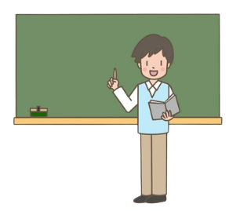
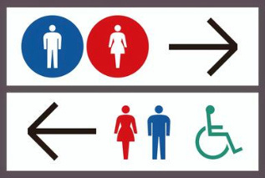
三、時空
sienˇ senˇ da ni bbi
33. 先 生 在哪位？
henˋ tooˆ kuiˆ ni bbi
35. 你 討 去 哪位？
sienˇ senˇ da gaˊ
34. 先 生 在遐？
ngaiˋ tooˆ kuiˆ pen suˆ
36. 𠊎 討 去 便所。
12

Slide 31
sienˇ senˇ da ni bbi
33. 先 生 在哪位？
sienˇ senˇ da gaˊ
34. 先 生 在遐？
da liaˊ
在這
pen suˆ
便所
hoo hau piangˋ
學校 坪
peen gungˇ shidˊ
辦 公 室

Slide 32
henˋ tooˆ kuiˆ ni bbi
35. 你 討 去 哪位？
ngaiˋ tooˆ kuiˆ pen suˆ
36. 𠊎 討 去 便所。
tuˋ shiˇ guanˆ
圖書 館
kien kongˇ zhungˇ simˇ 健 康 中 心
peen gungˇ shidˊ
辦 公 室

Slide 33
詞彙
所在
在位
pen suˆ
便所
hoo hau piangˋ
學校 坪
da ni bbi
在哪位
tuˋ shiˇ guanˆ
圖書 館
peen gungˇ shidˊ
辦 公 室
da liaˊ
在這
da gaˊ
在遐
kien kongˇ zhungˇ simˇ 健 康 中 心
13

Slide 34
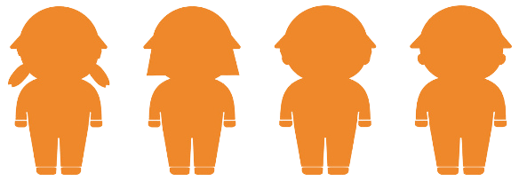
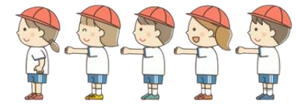
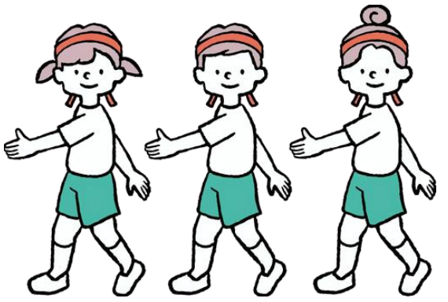
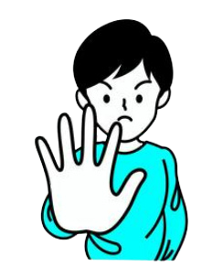
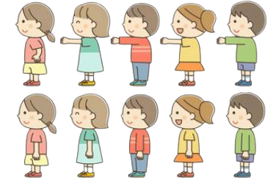
四、動作
ciangˆ dooˆ nguai teuˋ peˋ liedˋ
37. 請 到 外 頭 排列。
ceˋ pu hangˋ
40. 齊步行。
hiongˆ cienˋ ngiangˆ ceˋ
38. 向 前 䀴 齊。
hiongˆ cienˋ ngiangˆ
39. 向 前 䀴。
dongˆ diamˇ
41. 擋 恬。
14

Slide 35
ciangˆ dooˆ nguai teuˋ peˋ liedˋ
37. 請 到 外 頭 排列。
hiongˆ cienˋ ngiangˆ ceˋ
38. 向 前 䀴 齊。
hiongˆ cienˋ ngiangˆ
39. 向 前 䀴。

Slide 36
ceˋ pu hangˋ
40. 齊步行。
dongˆ diamˇ
41. 擋 恬。

Slide 37

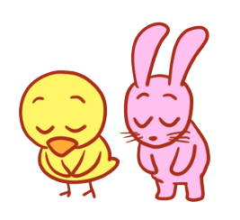


四、動作
kiˆ libˋ
42. 起 立。
hangˋ liˆ
44. 行 禮。
libˋ zhangˆ
43. 立 正。
ciangˆ cooˇ
45. 請 坐。
15

Slide 38
kiˆ libˋ
42. 起 立。
libˋ zhangˆ
43. 立 正。

Slide 39
hangˋ liˆ
44. 行 禮。
ciangˆ cooˇ
45. 請 坐。

Slide 40

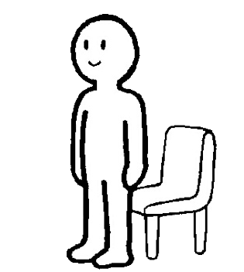


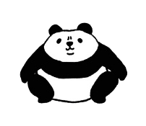
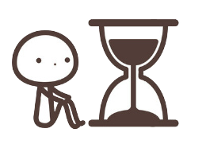
四、動作
ciangˆ kiaˋ shiuˆ
46. 請 擎 手。
ciangˆ kiˇ kiˆ loiˋ
49. 請企起來。
ciangˆ biongˆ loo
47. 請 放 落。
ciangˆ gooˆ loiˋ
50. 請 過 來。
ciangˆ guˋ loo
48. 請 跍落。
ciangˆ denˆ ha
51. 請 等 下。
16

Slide 41
ciangˆ kiaˋ shiuˆ
46. 請 擎 手。
ciangˆ biongˆ loo
47. 請 放 落。

Slide 42
ciangˆ guˋ loo
48. 請 跍落。
ciangˆ kiˇ kiˆ loiˋ
49. 請企起來。

Slide 43
ciangˆ gooˆ loiˋ
50. 請 過 來。
gooˆ kuiˆ
過 去
ciangˆ denˆ ha
51. 請 等 下。

Slide 44


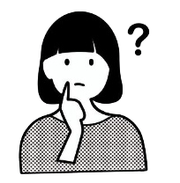

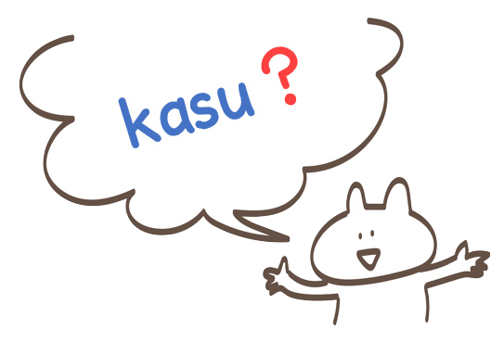

henˋ bbue gongˆ kaˊ su moˋ
52. 你 會 講 客事無？
五、學習
liaˊ he bbooˊ gaiˆ rhiˆ suˆ
55. 這係 麼 个 意思？
ngaiˋ bbue gongˆ kaˊ su
53. 𠊎 會 講 客事。
henˋ gongˆ bbooˊ gaiˆ
56. 你 講 麼 个？
liaˊ e kaˊ su ngiong zuˆ gongˆ
54. 這个客事 仰 子 講？
ciangˆ gooˊ gongˆ rhidˊ bienˆ
57. 請 擱 講 一 遍？
17

Slide 45
henˋ bbue gongˆ kaˊ su moˋ
52. 你 會 講 客事無？
ngaiˋ bbue gongˆ kaˊ su
53. 𠊎 會 講 客事。
hoo looˆ su
學 老 事
gudˊ ngiˆ
國 語
enˇ ngiˆ
英 語

Slide 46
liaˊ e kaˊ su ngiong zuˆ gongˆ
54. 這个客事 仰 子 講？
liaˊ he bbooˊ gaiˆ rhiˆ suˆ
55. 這係 麼 个 意思？

Slide 47
henˋ gongˆ bbooˊ gaiˆ
56. 你 講 麼 个？
ciangˆ gooˊ gongˆ rhidˊ bienˆ
57. 請 擱 講 一 遍？

Slide 48
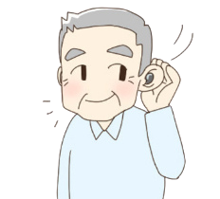
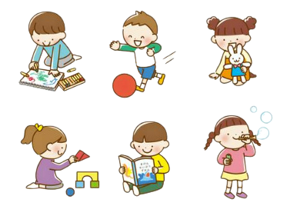
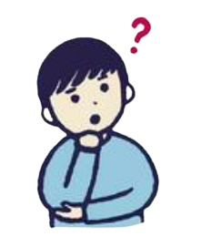
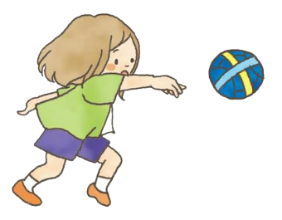

ciangˆ kaˆ tai shangˇ
58. 請 較 大 聲。
五、學習
henˋ tooˆ songˆ bbooˊ gaiˆ
61. 你 討 賞 麼 个？
henˋ tooˆ zooˆ bbooˊ gaiˆ
59. 你 討 做 麼 个？
ngaiˋ tooˆ siaˆ cu
60. 𠊎 討寫 字。
ngaiˋ tooˆ songˆ kiuˋ
62. 𠊎 討 賞 球。
18

Slide 49
henˋ tooˆ zooˆ bbooˊ gaiˆ
59. 你 討 做 麼 个？
ngaiˋ tooˆ siaˆ cu
60. 𠊎 討寫 字。
kuiˆ pen suˆ
去 便所
daˆ teen bba
打 電 話
fa tuˋ
畫圖
ngiangˆ shiˇ
䀴 書
ziaˊ shiˇ
借 書

Slide 50
henˋ tooˆ songˆ bbooˊ gaiˆ
61. 你 討 賞 麼 个？
ngaiˋ tooˆ songˆ kiuˋ
62. 𠊎 討 賞 球。
guiˆ zooˊ nginˋ
鬼 捉 人
zeuˆ siongˇ sauˇ
走 相 捎
tai fungˇ cheˇ
大 風 吹

Slide 51

詞彙
做麼个
作垺賞
siaˆ cu
寫字
daˆ teen bba
打 電 話
guiˆ zooˊ nginˋ
鬼 捉 人
fa tuˋ
畫圖
ngiangˆ shiˇ
䀴 書
zeuˆ siongˇ sauˇ
走 相 捎
tai fungˇ cheˇ
大 風 吹
kuiˆ pen suˆ
去 便所
ziaˊ shiˇ
借 書
19

Slide 52
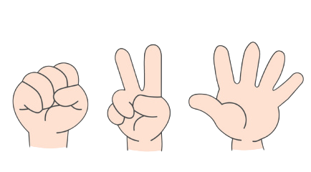
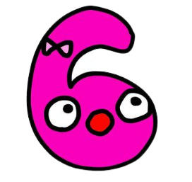
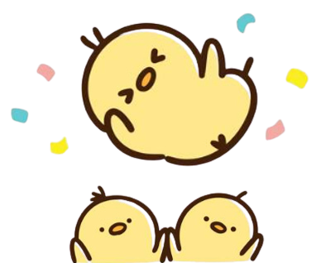
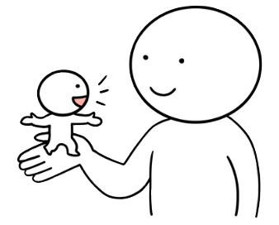

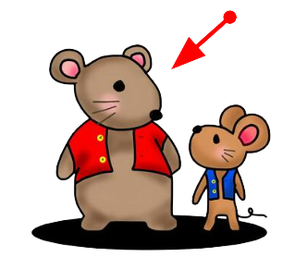
zienˆ dooˇ sha teuˋ buˆ
63. 剪 刀、石頭、布。
六、分別
siˆ gaˇ ngi he liuˊ
66. 四加二係六。
ngaiˋ rhiangˋ
64. 𠊎 贏。
ni gaiˆ kaˆ tai
67. 哪個 較大？
siˆ gaˇ ngi he giˆ dooˇ
65. 四加二係 幾多？
liˊ gaiˆ kaˆ tai
68. 這個 較大。
20

Slide 53
zienˆ dooˇ sha teuˋ buˆ
63. 剪 刀、石頭、布。
ngaiˋ rhiangˋ
64. 𠊎 贏。
henˋ shiˇ
你 輸
guiˋ rhiangˋ
佢 贏
ni saˋ rhiangˋ
哪 儕 贏

Slide 54
siˆ gaˇ ngi he giˆ dooˇ
65. 四加二係 幾多？
siˆ gaˇ ngi he liuˊ
66. 四加二係六。
cidˊ
七
beedˊ
八
giamˆ
減
rhidˊ
一
samˇ
三
mˆ
五
giuˆ
九
shibˋ
十

Slide 55
ni gaiˆ kaˆ tai
67. 哪個 較大？
liˊ gaiˆ kaˆ tai
68. 這個 較大。
kaˆ seˆ
較細
kaˆ dooˇ
較 多
kaˆ shioˆ
較 少
kaˆ gooˇ
較 高
kaˆ eˆ
較矮

Slide 56
比䀴望
詞彙
kaˆ tai
較大
kaˆ seˆ
較細
哪儕贏
henˋ rhiangˋ
你 贏
guiˋ shiˇ
佢 輸
kaˆ dooˇ
較 多
kaˆ shioˆ
較 少
kaˆ gooˇ
較 高
kaˆ eˆ
較矮
21

Slide 57


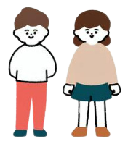



六、分別
liaˊ rhiuˇ giˆ dooˇ gaiˆ nginˋ
69. 這 有 幾 多 個 人？
liaˊ he fungˋ sedˊ
72. 這係 紅 色。
liaˊ gamˆ he pa sedˊ
73. 這 敢 係白色？
liaˊ rhiuˇ liongˆ gaiˆ nginˋ
70. 這有 兩 個 人。
liaˊ he bbooˊ gaiˆ sedˊ
71. 這係 麼 个 色？
mˇ he
74. 毋係。
22

Slide 58
liaˊ rhiuˇ giˆ dooˇ gaiˆ nginˋ
69. 這 有 幾 多 個 人？
liaˊ rhiuˇ liongˆ gaiˆ nginˋ
70. 這有 兩 個 人。
rhidˊgaiˆ
一 個
samˇ gaiˆ
三 個
siˆ gaiˆ
四個
mˆ gaiˆ
五個

Slide 59
liaˊ he bbooˊ gaiˆ sedˊ
71. 這係 麼 个 色？
liaˊ he fungˋ sedˊ
72. 這係 紅 色。
bbongˋ sedˊ
黃 色
ciangˇ sedˊ
青 色
liu teu sedˊ
綠豆色
bbuˇ sedˊ
烏 色

Slide 60
色地
bbuˇ sedˊ
烏 色
bbongˋ sedˊ
黃 色
詞彙
ciangˇ sedˊ
青 色
liu teu sedˊ
綠豆色
五個以內
gamˇ zuˆ sedˊ
柑 子 色
kioˋ sedˊ
茄 色
rhidˊgaiˆ
一 個
samˇ gaiˆ
三 個
siˆ gaiˆ
四個
23

Slide 61



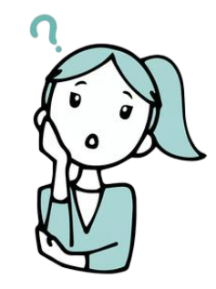




henˋ diˇ moˋ
75. 你 知無？
七、認知
ngaiˋ diˇ
76. 𠊎 知。
henˋ siaˆ hooˆ mangˇ
79. 你 寫 好 吂？
henˋ bbue moˋ
77. 你會無？
hooˆ aˆ
80. 好 啊。
ngaiˋ bbue
78. 𠊎 會。
hooˆ moˋ
81. 好 無？
hooˆ
82. 好。
24

Slide 62
henˋ diˇ moˋ
75. 你 知無？
ngaiˋ diˇ
76. 𠊎 知。
mˇ diˇ
毋知

Slide 63
henˋ bbue moˋ
77. 你會無？
ngaiˋ bbue
78. 𠊎 會。
mˇ bboi
毋會

Slide 64
henˋ siaˆ hooˆ mangˇ
79. 你 寫 好 吂？
hooˆ aˆ
80. 好 啊。
iaˋ mangˇ
猶 吂

Slide 65
hooˆ moˋ
81. 好 無？
hooˆ
82. 好。
moˋ hooˆ
無 好

Slide 66
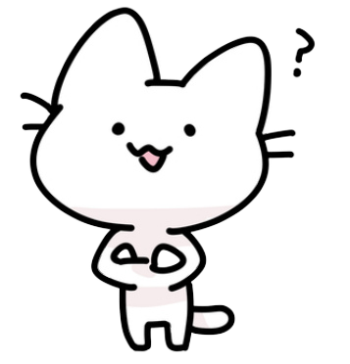

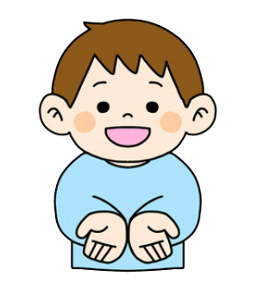



七、認知
henˋ tooˆ oiˆ moˋ
83. 你 討 愛無？
ngaiˋ tooˆ
86. 𠊎 討。
ngai tooˆ oiˆ
84. 𠊎 討愛。
rhiuˇ rhiangˆ iaˆ moˋ rhiangˆ
87. 有 影 抑 無 影？
henˋ tooˆ kuiˆ moˋ
85. 你 討 去 無？
rhiuˇ rhiangˆ
88. 有 影。
25

Slide 67
henˋ tooˆ oiˆ moˋ
83. 你 討 愛無？
ngai tooˆ oiˆ
84. 𠊎 討愛。
moˋ oiˆ
無 愛

Slide 68
henˋ tooˆ kuiˆ moˋ
85. 你 討 去 無？
ngaiˋ tooˆ
86. 𠊎 討。
m maiˆ
毋莫

Slide 69
rhiuˇ rhiangˆ iaˆ moˋ rhiangˆ
87. 有 影 抑 無 影？
rhiuˇ rhiangˆ
88. 有 影。
moˋ rhiangˆ
無 影

Slide 70

討抑毋
詞彙
mˇ diˇ
毋知
mˇ bboi
毋會
實在有影
gamˆ rhiuˇ rhiangˆ
敢 有 影
moˋ rhiangˆ
無 影
iaˋ mangˇ
猶 吂
moˋ hooˆ
無 好
moˋ oiˆ
無 愛
m maiˆ
毋莫
26

Slide 71

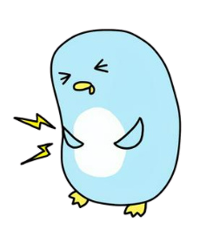
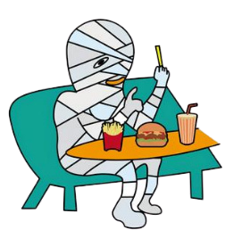
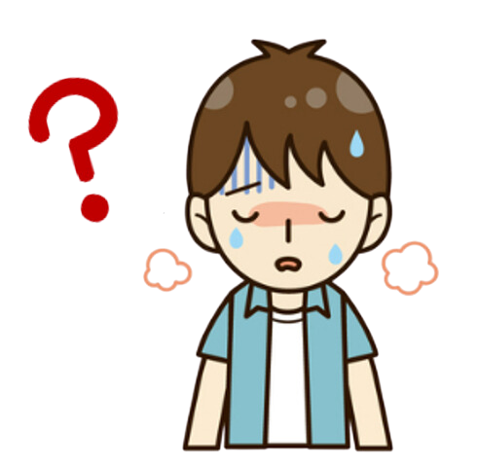


八、關心
henˋ shiedˋ bauˆ mangˇ
89. 你 食 飽 吂？
ngaiˋ shiˆ duˆ cidˋ
92. 𠊎 屎 肚 疾。
ngaiˋ iaˋ mangˇ shiedˋ
90. 𠊎 猶 吂 食。
henˋ bbue ngiedˋ moˋ
93. 你 會 熱 無？
henˋ ngiong zuˆ aˆ
91. 你 仰 子 啊？
ngaiˋ bbue ngiedˋ
94. 𠊎 會 熱。
27

Slide 72
henˋ shiedˋ bauˆ mangˇ
89. 你 食 飽 吂？
ngaiˋ iaˋ mangˇ shiedˋ
90. 𠊎 猶 吂 食。
shiedˋ bauˆ aˆ
食 飽 啊

Slide 73
henˋ ngiong zuˆ aˆ
91. 你 仰 子 啊？
ngaiˋ shiˆ duˆ cidˋ
92. 𠊎 屎 肚 疾。
shiuˆ cidˋ
手 疾
teuˋ cidˋ
頭 疾
ngaˋ cidˋ
牙 疾
mudˊ zhiˇ cidˋ
目  珠 疾
gioˊ cidˋ
腳 疾

Slide 74
henˋ bbue ngiedˋ moˋ
93. 你 會 熱 無？
ngaiˋ bbue ngiedˋ
94. 𠊎 會 熱。
bbue honˋ
會 寒
mˇ bboi honˋ
毋 會 寒
mˇ bboi ngiedˋ
毋 會 熱

Slide 75

詞彙
哪位疾
溫度
teuˋ cidˋ
頭 疾
mudˊ zhiˇ cidˋ
目  珠 疾
duˆ hooˆ
堵 好
ngaˋ cidˋ
牙 疾
shiˆ duˆ cidˋ
屎 肚 疾
bbue honˋ
會 寒
bbue ngiedˋ
會 熱
shiuˆ cidˋ
手 疾
gioˊ cidˋ
腳 疾
28

Slide 76
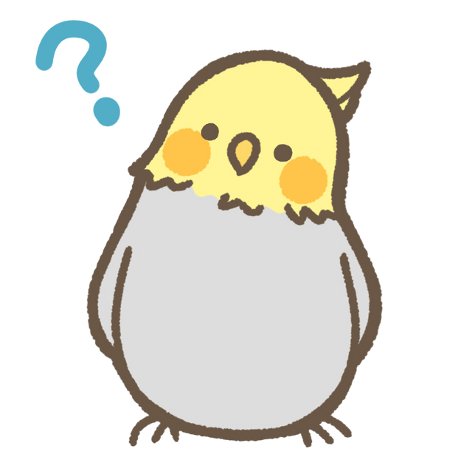



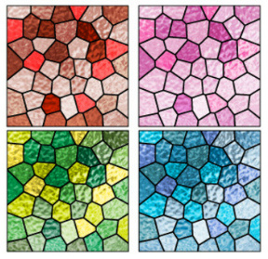

八、關心
henˋ gamˆ gooˊ ngiong zuˆ
95. 你 感 覺 仰 子？
gooˊ chiˆ ngiangˆ mong
98. 擱 試 䀴 望！
ngaiˋ gamˆ gooˊ zhinˇ fanˇ hiˆ
96. 𠊎 感 覺 真 歡 喜。
gaˇ rhiuˋ
99. 加油！
liaˊ zhinˇ ziangˇ
97. 這 真 靚。
henˋ zhinˇ bbue
100. 你 真 會！
29

Slide 77
henˋ gamˆ gooˊ ngiong zuˆ
95. 你 感 覺 仰 子？
ngaiˋ gamˆ gooˊ zhinˇ fanˇ hiˆ
96. 𠊎 感 覺 真 歡 喜。
shiu kiˆ
受 氣
moˋ fanˇ hiˆ
無 歡 喜
ganˇ nanˋ
艱 難
hooˆ sioˆ
好 笑

Slide 78
henˋ gamˆ gooˊ ngiong zuˆ
95. 你 感 覺 仰 子？
liaˊ zhinˇ ziangˇ
97. 這 真 靚。
ziangˇ ziangˇ
靚 靚
bbaiˇ bbaiˇ
䆀 䆀

Slide 79
gooˊ chiˆ ngiangˆ mong
98. 擱 試 䀴 望！
gaˇ rhiuˋ
99. 加油！

Slide 80
henˋ zhinˇ bbue
100. 你 真 會！
zhinˇ kiangˆ
真 慶
zhinˇ ngauˋ
真 𠢕
zhinˇ li hoi
真 厲 害

Slide 81
感覺
shiu kiˆ
受 氣
moˋ fanˇ hiˆ
無 歡 喜
詞彙
ganˇ nanˋ
艱 難
hooˆ sioˆ
好 笑
真厲害
zhinˇ kiangˆ
真 慶
zhinˇ ngauˋ
真 𠢕
ziangˇ ziangˇ
靚 靚
bbaiˇ bbaiˇ
䆀 䆀
30

Slide 82


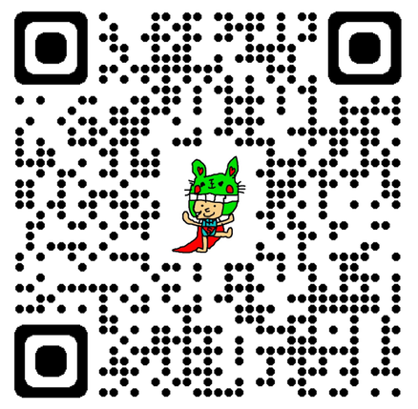
zhangˆ loiˋ leeu!
正來尞
名稱：學校客事100句 出版：雲林縣詔安客語教學資源中心
電話：05-6962164 地址：雲林縣崙背鄉羅厝村東興路1號
網站：oikasu.com / https://sites.google.com/view/oikasu 年度：2024年

